Slide 1
第五章 以太坊 ——智能合约及交易结构
授课教师：侯璐
北京邮电大学

Slide 2
本章内容
5.5 智能合约与Solidity语言
5.6 以太坊交易

Slide 3
智能合约
定义：智能合约
一段在区块链上执行的代码，它依托于区块链系统在参与者之间实现对执行的一致认可
状态模型上的代码执行
把计算机程序执行过程中的变量等数据一同存储到区块链上，交易的过程则是执行一段约定好的计算机程序
在整个流程中，这些存储的数据是一个状态，执行的代码是一种特定的变换
执行的过程是一个单射，对于当前的状态，不能得到多种结果

Slide 4

智能合约
智能合约的代码执行
利用提前约定好的代码来管理和变化存储在以太坊上的状态变量
利用智能合约的代码来自定义交易过程中的状态变换过程
在可以受到以太坊系统的参与者一致认可的条件下不断执行和变化，实现“世界状态机”

Slide 5
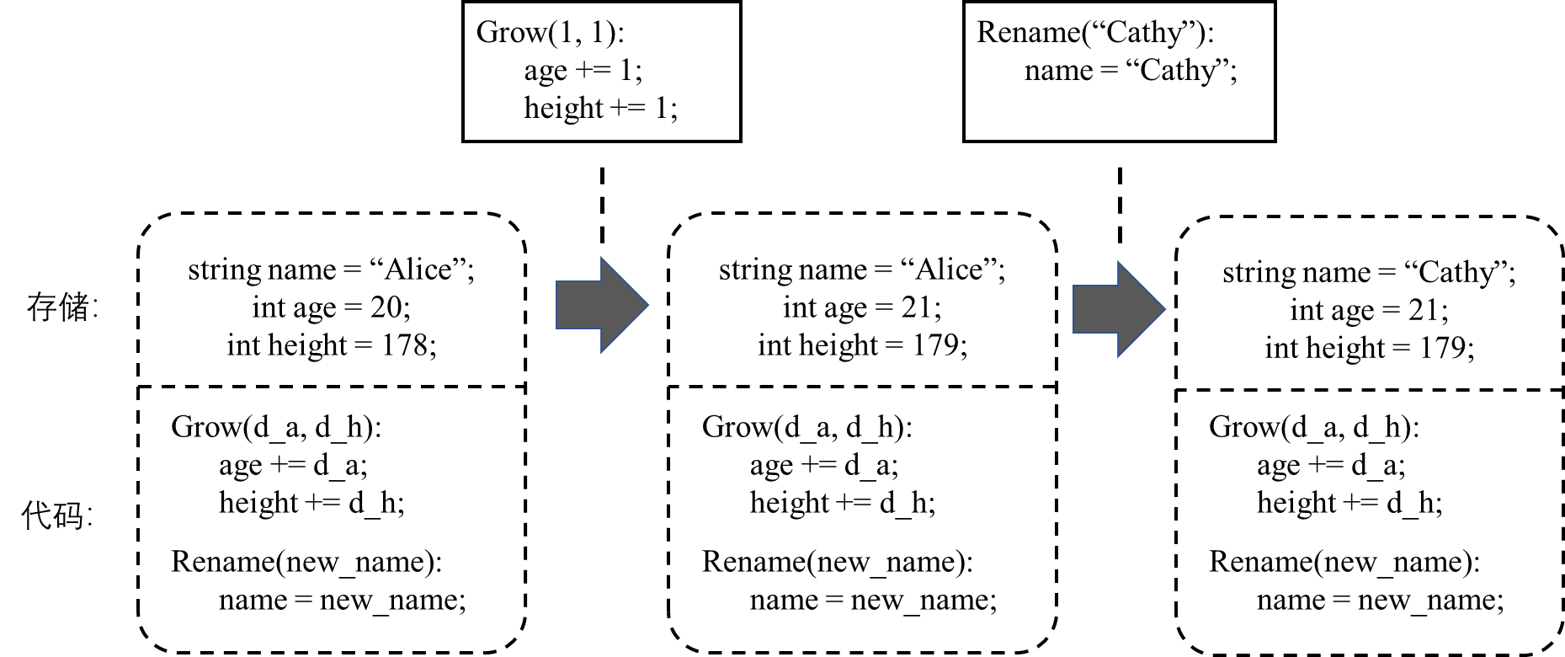
智能合约
实例：记录Alice个人信息的智能合约
合约使用状态模型保存个人信息<name: “Alice”, age: 20, height: 178>
制定Grow和Rename两种方法来进行状态修改
记录Alice个人信息的合约

Slide 6
智能合约
实例：记录Alice个人信息的智能合约
状态转移过程一：执行Grow（1，1）
状态转移过程二：执行Rename（“Cathy”）
状态变换结果：<name: “Cathy”, age: 21, height: 179>
记录Alice个人信息的合约

Slide 7
合约账户与数据存储
背景
对于智能合约与状态的实体，以太坊同样使用了账户作为一个合约实例对象的抽象，它基本上是普通账户（外部账户）的扩展
定义
合约账户
表示合约实例对象的账户被称为合约账户，它的地址并不是由公钥产生，而是通过特定的算法在创建合约的时候生成
外部账户
表示用户余额的账户则被称之为外部账户（Externally Owned Accounts），这些账户受外部私钥控制，由外部的用户所操控 。这里的外部是相对于以太坊运行机制而言的

Slide 8
合约账户与数据存储
合约账户内容
数据结构
合约账户的数据结构基于原本外部合约账户，主要扩展了存储合约代码和存储合约状态的字段
计算机代码
合约的计算机代码通过机器码的形式保存在合约机器码的字段中
状态存储
合约的状态存储保存在一个存储的映射表之中，账户的内部只保留了整个存储表的哈希值
合约账户不由具体公钥和私钥进行控制，不能够从合约地址发起任何以太坊的交易，所以在绝大多数情况下合约的Nonce值不会改变

Slide 9
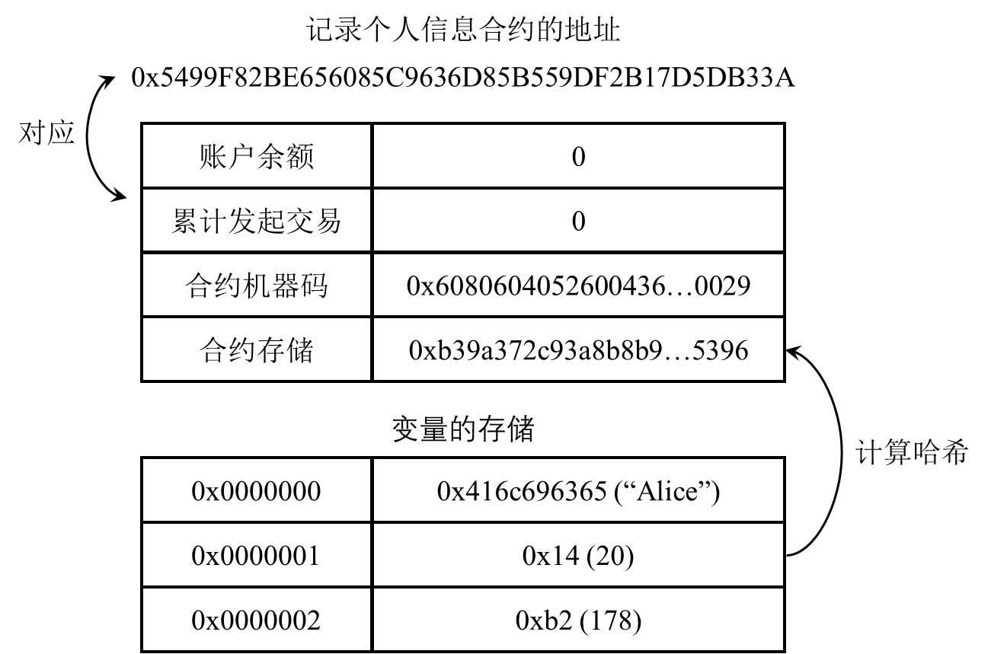
合约账户与数据存储
实例：记录Alice信息合约的数据存储
合约操作
Grow和Rename操作以机器码的形式保存
合约变量
变量存储
姓名保存在变量存储表0x0000000
年龄保存在变量存储表0x0000001
身高保存在变量存储表0x00000002
变量的哈希值
对整个变量存储表计算得到哈希值0xb39a372c93a8b8b970e359a978fba643f94ac966c0d862e27da7770d8f485396，保存在合约账户中
合约账户的数据存储与结构

Slide 10
合约地址的生成
背景：
合约地址并不取决于外部的公钥，而是通过特定的算法计算得到。在以太坊中提供了两种生成合约地址的方法
合约地址生成方法
通过合约创建者的地址和Nonce计算得到
通过合约创建者地址、指定的初始化值和合约代码的哈希值计算得到

Slide 11
合约地址的生成
实例：通过合约创建者的地址和Nonce生成合约地址
输入：
创建者地址：
Nonce值：
使用以太坊自定义的RLP（Recursive Length Prefix）编码格式序列化数据
将序列化数据通过SHA256计算，得到长度为256位的哈希，值，取最后的160位
0x238661F085A338F04B0C7C956A796B57018151F0
0
0XD694238661F085A338F04B0C7C956A796B57018151F080
0x5499F82BE656085c9636d85b559df2B17d5db33A

Slide 12
合约地址的生成
实例：通过合约创建者的地址和Nonce生成合约地址
创建合约的时候需要使用到Nonce值
当出现合约创建合约的情况的时候，创建其他合约的合约账户的Nonce值便需要改变，否则该合约账户每一次计算得到的新合约地址都相同

Slide 13
驱动智能合约
背景
在状态模型的框架下，以太坊的状态通过交易来改变，智能合约的状态变化同样使用交易来实现。
在整个合约的生命周期中，所有的状态变换都是通过执行特定交易来实现的，智能合约的每次运行都是通过交易来驱动。

Slide 14
调用合约
背景
在一次交易中，以太坊按照事先的约定执行智能合约的代码，最后得到运行的结果
定义
智能合约作为交易的接收方，按照交易发起者指定的函数和参数进行执行，这些接收者是合约账户地址的交易也被称作合约调用

Slide 15
调用合约
如何调用合约函数
交易接收方
指定智能合约所在地址作为交易接收方
data字段
为了实现调用过程中指定智能合约的不同函数以及携带函数的参数，以太坊在交易中加入了data字段用于存放这些数据。
合约函数索引
在现有的ABI约定中，使用了函数名的哈希值作为调用过程中函数的索引，并在这个哈希值的后面附上经过序列化编码的参数。

Slide 16
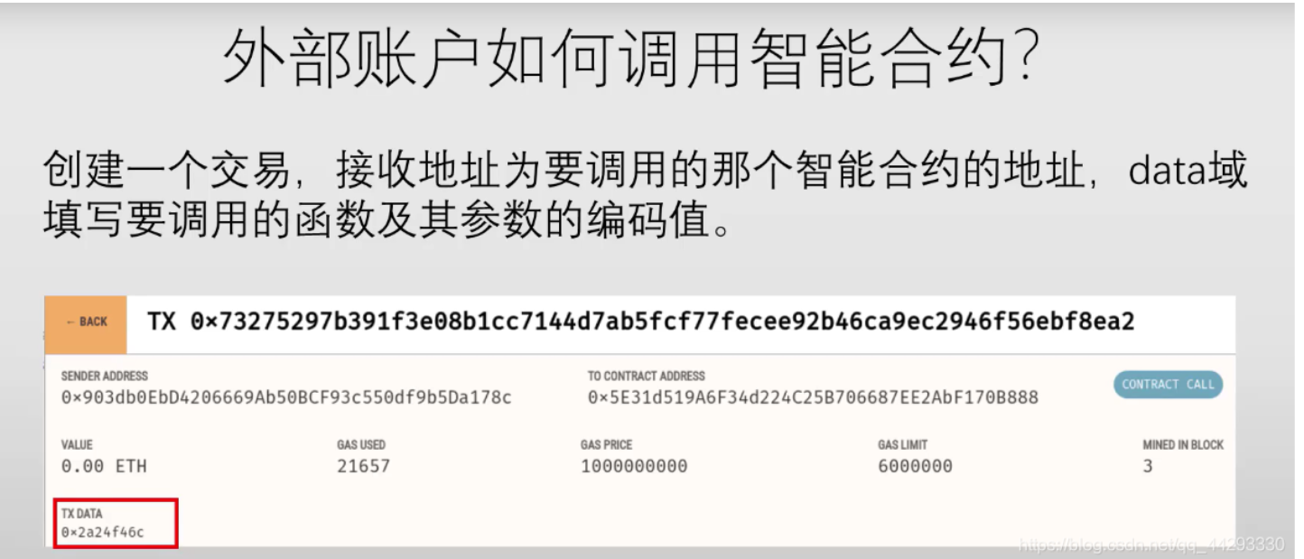
调用合约

Slide 17
调用合约
实例：智能合约的调用
调用信息合约中的Grow(int256, int256) 函数，需要知道
合约账户地址
被调用的合约函数
合约账户地址
被调用的合约函数
计算Grow(int256, int256)的SHA256哈希值并取前64位，得到
0x5499F82BE656085c9636d85b559df2B17d5db33A
0xddb774da

Slide 18
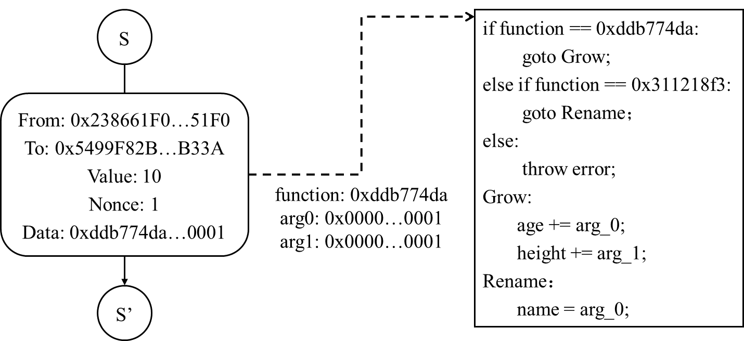
调用合约
实例：调用智能合约函数Grow(1,1)
构造交易
交易接收方：合约账户地址
Data字段：0xddbb774da0000…00010000…0001
0xddb774da是要调用的函数
0x0000…0001和0x0000…0001是256位的参数
智能合约的调用

Slide 19
创建合约
背景
智能合约的代码存储在账户之中，账户中的代码从无到有同样也是一种状态的变化
定义
通过发送交易将代码存储到以太坊的合约账户之中，这个过程便是合约的创建，也叫作合约的部署

Slide 20
创建合约
智能合约的创建问题
发送交易的时候，不会有合约账户地址和合约账户
发送交易的时候，不会有可以被执行的智能合约代码

Slide 21
创建合约
以太坊的特殊化处理
创建合约的交易没有接收地址，交易中的To字段始终为0。同样地，对于一个接收地址为0的交易，以太坊都会认为是一个创建合约的交易。在检查交易无误之后，以太坊会根据发送者的地址和Nonce值计算出这个交易创建的合约的账户地址
交易的data字段不再是作为执行过程中的参数，而是直接运行交易data字段中的内容。创建合约的时候，需要将合约的代码和一些初始化的代码放置到交易的data字段之中，经过运行之后得到合约的初始状态。

Slide 22
停机问题与Gas
背景
一个交易如果调用的智能合约存在死循环，那么这个交易的执行将不会停止，这对于整个以太坊系统来说是一个严重的打击
停机问题
对于一个图灵机而言，任何人都不可能判断它是不是能够在有限的时间内结束运行

Slide 23
停机问题与Gas
Gas机制：保证智能合约能够在有限时间内能够终止
以太坊智能合约运行的每一个操作都规定了需要消耗的Gas的数值，并要求交易的发起者预先支付Gas额度
每次运行智能合约代码的时候，每一步操作都会消耗掉一些预先支付的Gas值，直到交易中预支付的Gas额度被消耗殆尽

Slide 24
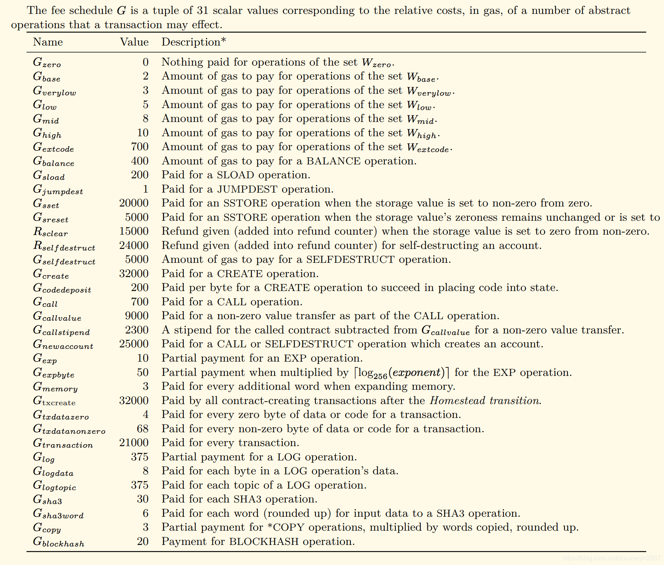
Gas值

Slide 25
以太坊虚拟机
背景
智能合约的代码以何种格式存储和运行？
使用高级语言：对于去中心化的网络来说，参与的节点类型可能各有千秋，可能得到不同的执行结果
使用机器码：合约的执行跟特定架构相关
折中方法：使用统一的虚拟架构和机器码

Slide 26
以太坊虚拟机
以太坊虚拟机：一个256位的栈虚拟机
256位：
指执行过程中的数据宽度是256位，相比之下普通的x86或者ARM架构通常是32位或者64位；
栈虚拟机：
指EVM的执行流程基于一个栈结构，所有的指令都是操作栈顶的数据

Slide 27
以太坊虚拟机
以太坊虚拟机指令
智能合约的编写
开发者使用类似于Solidity或者Vyper这些上层的高级语言来编写智能合约的代码
智能合约的编译
将高级语言编写的智能合约编译成EVM能够识别的机器码指令，从而能够在以太坊的平台上使用EVM执行

Slide 28
Solidity语言
基础语法
常用类型
函数类型
特殊变量
事件日志
错误处理

Slide 29
常用类型
布尔类型
由bool声明，与传统编程语言类似，可取true或者false。
整型
由int声明有符号的整型变量，由uint声明无符号的整型变量，可取整数。
声明变量时加上数字表示变量的位数，如int8表示8位长度的有符号整型变量，位数可取8、16、……、256。未声明变量位数时，编译器在编译时将默认其为最长位数，即将int编译为int256。

Slide 30
常用类型
地址类型
由address声明，指以太坊账户的地址类型，与以太坊账户长度相同，该类型实际为存储一个 20 字节的值。地址类型的变量将自带多个成员变量，可通过多个成员变量函数进行账号余额获取、跨账号的转账、调用等操作。

Slide 31
常用类型
地址类型成员函数
balance：获取该地址余额，如<address>.balance (uint256)；
transfer：向该地址转账，失败则抛出异常，如<address>.transfer(uint256 amount)；
send：向该地址转账，失败则返回false，如<address>.send(uint256 amount)；
call/callcode/delegatecall：向该地址发出相应的底层合约调用消息，如<address>.call(...)

Slide 32
常用类型
定长字节数组
由byte+数组长度声明，如byte1、byte2、……、byte32
字符串（变长字节数组）
由bytes或string声明
数组
由类型+[]声明。可通过push或length进行操作

Slide 33
常用类型
映射
由mapping(键类型 =>值类型)声明
键类型不可以是：映射、变长数组、合约、枚举以及结构体
在映射对应的以太坊状态树底层存储中，实际上并不存储键的值，而是存储键的keccak256哈希值，从而便于减小存储体积的同时查询实际的值。与数组不同的是，映射没有长度。
结构体
由struct声明，可将多个基本变量组合为一个结构

Slide 34
常用类型
指定变量的访问
在声明变量时，在类型名后，可以指定变量为public或private
变量是否可以被合约的外部调用获取查询
指定变量的存储位置
在声明变量时，在类型名后，可以指定变量的存储位置为storage或memory
变量保存在存储或是内存中。
同样变量的不同存储位置涉及Gas计费的不同。一般情况下，各个变量有默认的存储位置，当编译器无法默认识别时，会提示开发者进行修改。

Slide 35
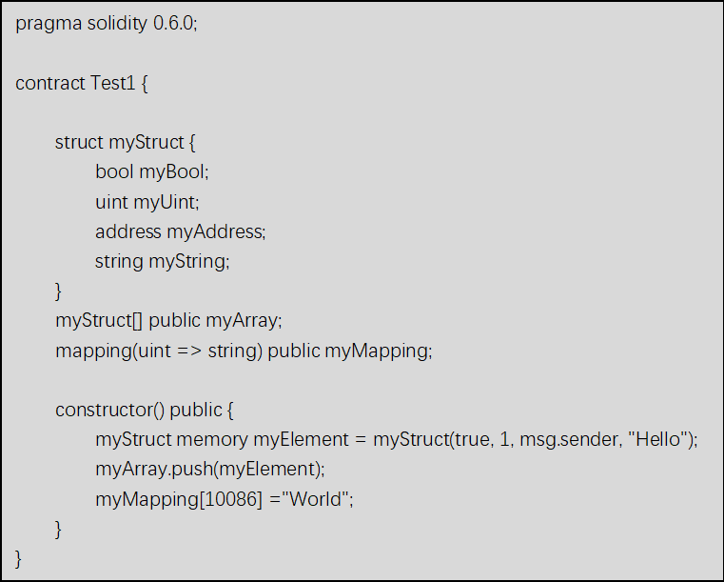
常用类型
实例：常用类型的编写
参照2.4.2中的操作步骤，打开Remix在线编译器，键入代码

Slide 36
常用类型
声明结构体
声明结构体数组
声明一个整型到字符串的映射
在构造函数中进行初始化

Slide 37
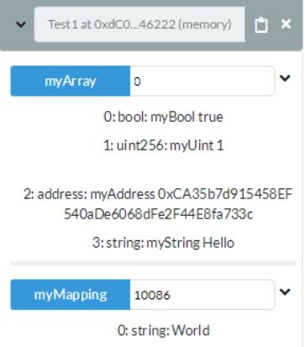
常用类型
实例：常用类型测试
对该合约进行部署，依次测试myArray和myMapping函数，即可获取构造函数执行后数组和映射的取值

Slide 38
函数类型
函数的声明：在Solidity中，函数通过以下形式进行声明：
function (参数) {public|private|internal|external}
[pure|constant|view|payable] [returns (返回值)]
[]中的选项为可选的函数类型描述。

Slide 39
函数类型
不同选项类型对函数的作用效果
类型 | 作用
public | 对合约内外均可见，即可被外部的人或合约调用。
private | 对合约内可见。
internal | 仅对内部可见，注意，是对当前Solidity源文件内的合约可见。
external | 仅对外部可见，仅能通过合约.函数的形式调用。
pure | 不允许函数读取或写入状态。
constant | 不允许函数写入状态。
view | 同constant，不允许函数写入状态。
payable | 允许函数接收以太币。注意，在调用合约时，对不带有payable的函数进行带有以太币的转账将导致调用失败。

Slide 40
特殊变量
特殊变量的由来
以太坊虚拟机提供了获取部分区块链信息的操作码，在Solidity中，相对应地，也预设了一些特殊变量和函数
在Remix编译器中可尝试得到各个变量的返回值

Slide 41
特殊变量
常用特殊变量
block.blockhash(区块号参数)：近256个区块哈希；
block.coinbase: 合约交易所处区块的矿工地址；
block.difficulty: 合约交易所处区块的挖矿难度；
block.gaslimit: 合约交易所处区块的gasLimit；
block.number: 合约交易所处区块的高度；
block.timestamp: 合约交易所处区块的时间戳；

Slide 42
特殊变量
常用特殊变量
gasleft()：合约交易剩余可用gas，即gasLimit-当前gasUsed；
msg.data: 合约消息的calldata（一笔交易中可发生多次调用，即多条消息，下同）；
msg.gas: 合约消息剩余可用gas ；
msg.sender: 合约消息发送者；
msg.sig: 合约消息的calldata 的前 4 字节，即函数标识符。（同样函数名与参数类型的函数，编译完成后的函数标识符相同）；
msg.value: 合约消息所带的以太币，单位为wei；

Slide 43
特殊变量
常用特殊变量
now: 同block.timestamp；
tx.gasprice: 合约交易的gasPrice；
tx.origin: 合约交易的from；
this: 当前合约，可以明确转换为地址类型；
selfdestruct(地址):删除合约代码，并把余额返回到特定地址；
suicide(地址): 删除合约代码，并把余额返回到特定地址。

Slide 44
特殊变量
其他特殊变量
除了常用的特殊变量，还有其他如时间单位、ABI 编码、密码学函数等特殊变量与函数

Slide 45
事件日志
背景
以太坊中，合约的状态数据都是存储于状态树中，运行结果也是写入到状态中。如果只依赖状态树进行状态的记录，那么，当上层应用需要获取合约运行过程的某些状态（如购买了某种商品的ID）时，就必须比对前后的状态改变或开辟状态的增量数组进行记录，成本较高。

Slide 46
事件日志
以太坊事件树
以太坊采用了事件日志进行记录，有别于状态树，事件树是单向输出、不可被合约读取的
事件树为上层应用提供了高效的查询方式，使得上层应用能够观察特定合约的特定动作的发生及其内容

Slide 47
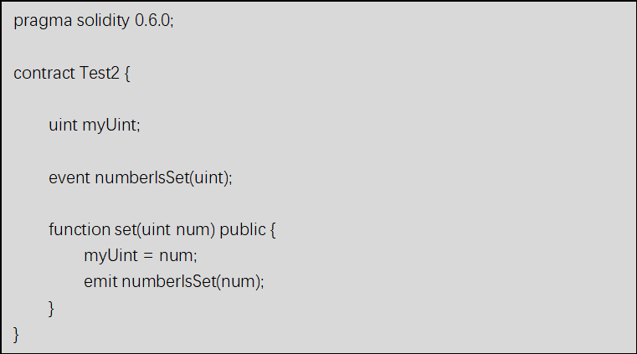
事件日志
实例：事件日志
依照2.4.2的步骤打开Remix在线编译器，键入以下合约代码
声明变量
定义事件
输出事件

Slide 48
事件日志
实例：事件日志
在函数set()中，我们采用emit操作输出了这一事件。
这一事件不是写入到状态树中，而是写入到以太坊虚拟机的收据中。在具体的执行过后，以太坊节点将收集运行过程中的收据，生成收据树，计算出收据树的树根记录到区块中。

Slide 49
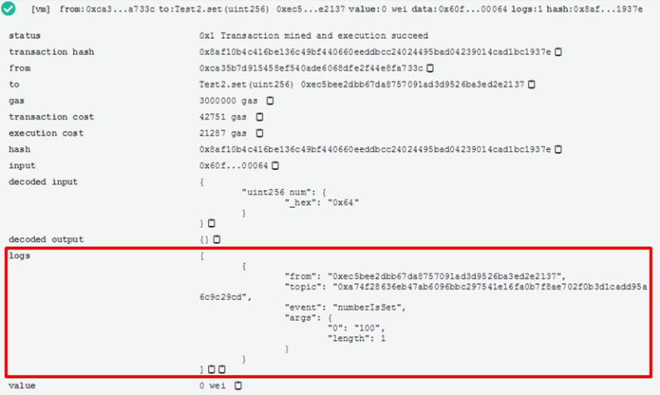
事件日志
实例：事件日志
在Remix虚拟以太坊环境中调了set(100)函后
logs字段为写入到交易收据中的内容之一

Slide 50
事件日志
实例：事件日志
在底层实现中，numberIsSet及其参数类型被哈希编码为topic，与函数签名类似，同样的事件名具有同样的topic值
在每个区块中，所有交易收据都将经过计算生成布隆过滤器，记录为区块中“logsBloom”的值
观察合约的上层应用，只需要向以太坊节点请求区块的logsBloom值，通过logsBloom的值,就可以判断某个区块中某个合约的事件是否一定没有发生

Slide 51
事件日志
事件日志与状态树
事件日志和状态树都是智能合约可以输出的存储空间。
区别在于，事件日志为单向输出、不可读取，因而其操作的Gas定价也更为便宜。
相同的是，状态与收据本身并没有完整记录在区块中，他们由区块链的交易进行改变，而把树根的值、布隆过滤器的值记录到区块中。

Slide 52
错误处理
背景
与传统计算机程序类似，以太坊智能合约的运行过程中，也可能出现由开发者定义的异常或错误，例如发起交易的地址不具有调用该函数的权限等。因此，需要对合约运行中的交易进行处理。

Slide 53
错误处理
以太坊错误处理
在以太坊智能合约中，一般而言，交易在发生异常后，其交易修改的所有状态都将被回滚、都是无效的。
低级调用函数产生异常
通过Solidity提供的低级调用函数（call、delegatecall、callcode）进行合约子调用时若产生异常将返回false，从而不会将子调用之外修改的状态回滚。
以太坊底层实现
以太坊通过记录状态根进行状态回滚，在发生异常时回到交易执行前的状态根、且不记录日志。

Slide 54
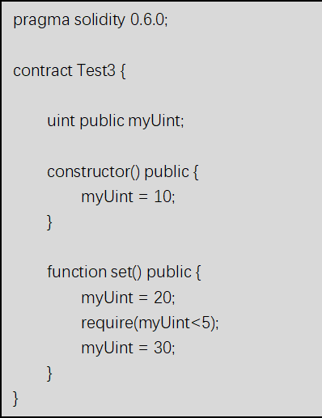
错误处理
实例：以太坊错误处理
通过设置变量myUint，并在函数中对变量进行赋值，观察变量的变化
在set()函数中，通过require(myUint<5)对myUint的值进行检查，如果其小于5不成立，则抛出异常

Slide 55
错误处理
以太坊合约的“原子性”
一次合约调用中，交易需要全部执行成功或全部执行失败，这有利于保证用户执行合约时的安全性，尤其是在资产互换的场景中。

Slide 56
错误处理
Solidity错误处理函数
assert(条件参数)
如果条件参数为false，则使当前交易没有效果,并消耗交易剩余的gas。
require(条件参数，[消息参数])
如果条件参数为false，则撤销状态更改，并且，如果还传入了消息参数，则提供一个错误消息。
revert([消息参数])
终止运行并撤销状态更改，如果还传入了消息参数，则提供一个错误消息。

Slide 57
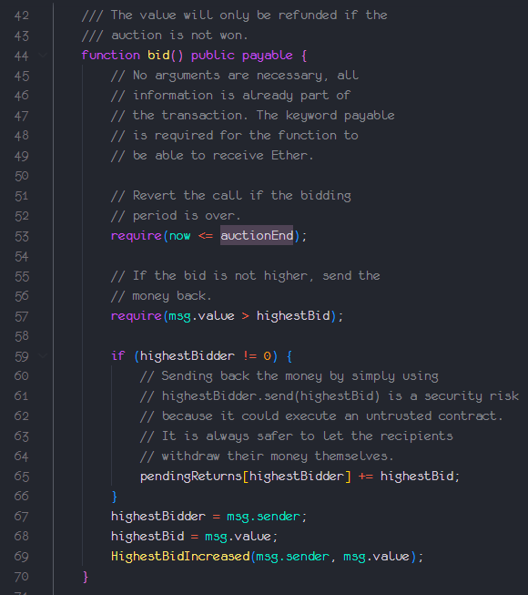
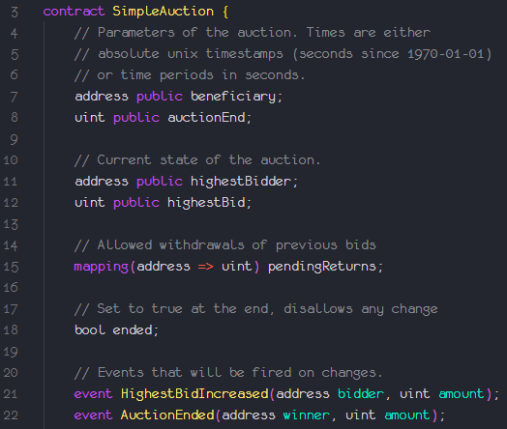
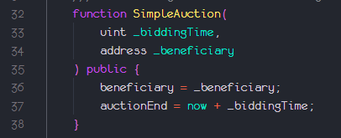
公开竞拍示例
合约状态定义
竞价函数
构造函数

Slide 58
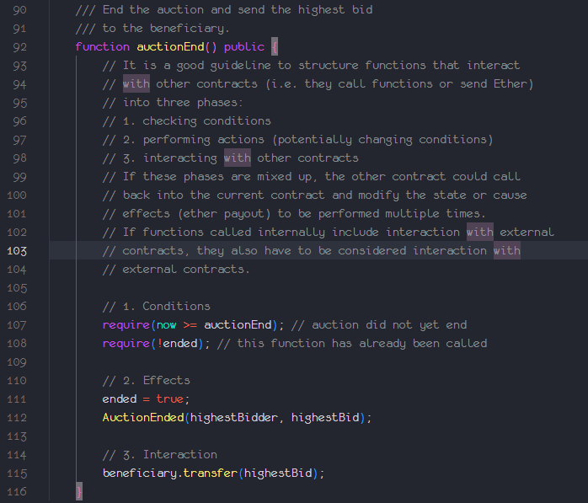
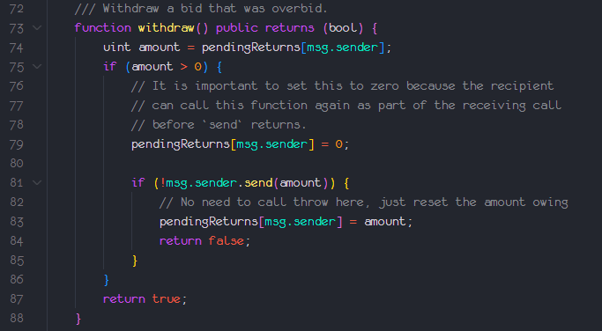
公开竞拍示例
取回竞价
结束竞拍

Slide 59



交易驱动的状态机
交易驱动的状态机
执行智能合约 → 状态迁移
全节点
Tx: A→B 70 ETH
Tx: C→A 20 ETH
每个全节点运行一个以太坊虚拟机（EVM）
交易可以调用智能合约
全节点在EVM上运行合约程序
全节点修改状态
区块上链，所有全节点执行相同操作，实现状态同步
A: 100
A: 30
A: 50
A: 100
A: 30
A: 50
A: 100
A: 30
A: 100
执行交易 → 状态迁移
交易，只是账户余额变化。能否实现复杂金融业务逻辑？
融资ETH，按比例分红
智能合约

Slide 60
本章内容
5.5 智能合约与Solidity语言
5.6 以太坊交易

Slide 61
状态模型
背景
在账户模型中，用户的余额通过地址上的账户数据来表示，具体为账户数据结构中的一个余额的数值
在转账交易的过程中，通过转账预先定义好的语义，在发起者的账户中减去交易中定义好的转账金额，在接受者的账户中增加相应的金额
可以把账户的余额泛化成一种账户的状态，而把转账交易当作是改变状态的一个方法

Slide 62
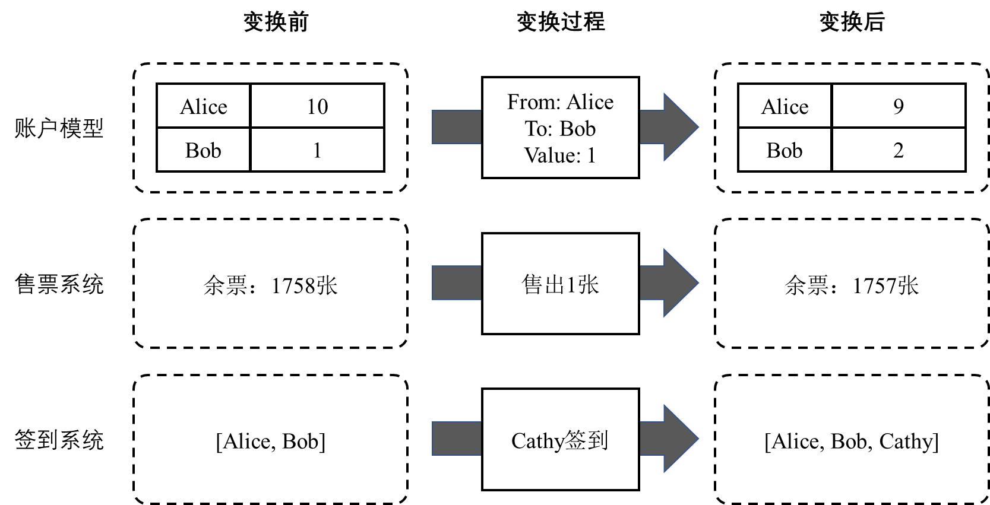
状态模型
只要约定好的变换规则是固定的，就可以不断地通过变换规则不停地作用到原有状态上产生新的状态
对于有着相同的初始状态的参与者们来说，经过完全相同的变换过程，最后必然得到完全相同的当前状态。
三种系统下的状态变换例子

Slide 63
交易内容
背景
在以太坊中，交易承载了账户转账和创建、调用合约等功能，交易数据的内容更为复杂，大体上可以粗略的分为三个部分，即基本的交易，驱动智能合约和交易的签名

Slide 64
交易内容
背景
在以太坊中，交易承载了账户转账和创建、调用合约等功能，交易数据的内容更为复杂，大体上可以粗略的分为三个部分，即基本的交易，驱动智能合约和交易的签名
账户
外部账户——普通用户，可以转账、部署智能合约、调用智能合约
合约账户——智能合约的账户，只能被调用，不能主动发起调用

Slide 65
交易结构
Example：
from
to
{
from: "0xEA674fdDe714fd979de3EdF0F56AA9716B898ec8",
to: "0xac03bb73b6a9e108530aff4df5077c2b3d481e5a",
gasLimit: "21000",
maxFeePerGas: "300"
maxPriorityFeePerGas: "10"
nonce: "0",
value: "10000000000",
}
value
nonce
signature
Input data
gasLimit
maxPriorityFeePerGas
maxFeePerGas

Slide 66
交易内容
基本交易内容
from：交易发送者的地址。发送者地址可以通过合约的签名信息<r, s, v>计算得到，实现上交易的数据结构中并不会存储发送者地址
to：交易接收者的地址。在进行转账时是接受转账金额的地址，在创建合约时设置为0x0000...000，在调用合约时则是合约的地址
value：交易的金额，单位是Wei。Wei是以太币最小单位，我们常说的1个以太币是单位Ether，1 Ether =10¹⁸ Wei

Slide 67
交易内容
驱动智能合约
data：交易附带数据，传递创建合约的代码和构造函数，或调用合约的函数及参数
nonce：交易发送者累计发出的交易数量，用于区分一个账户的不同交易及顺序
maxFeePerGas/maxPriorityFeePerGas：发送者需要燃烧的gas的价格/需要支付给矿工的gas的价格，用于实现从Gas到以太坊货币单位的转换，从而计算使用的Gas的总价格，最终被销毁/给予矿工。
gasLimit：该交易允许消耗的最大的gas，用于解决智能合约不能停机的问题

Slide 68
交易内容
交易的签名
hash：由以上字段生成的哈希值，也作为交易的id。
r、s、v(signature)：用于ECDSA验证的参数，由发送者的私钥对交易的哈希做数字签名生成，用于确认转账的合法性。

Slide 69
交易费用
背景
Gas机制不仅可以保证合约停机，同时可以对交易执行的成本进行归一化计算，以太坊中通过Gas进行计算交易的费用
主要概念
Gas：以太坊中资源消耗的基础单位
GasLimit: 允许消耗的最大Gas值
GasPrice：每单位Gas价值的以太币数量

Slide 70
交易费用
Gas与GasUsed
在交易的执行过程中，每笔交易都带有基础Gas消耗值，用户在创建或调用智能合约的过程中，对以太坊虚拟机的不同操作都将消耗不同值的Gas。
基础的交易Gas值加上以太坊虚拟机运行时的Gas消耗值，即构成了交易的GasUsed。
区块头的字段Gas used是由该区块内全部交易所消耗的Gas的和

Slide 71
交易费用
GasLimit
交易的GasUsed是实时计算的，即以太坊虚拟机的每步操作都将计算累积一次，如果交易的GasUsed超过了用户定义的GasLimit，则判定为Gas不足，交易执行失败。
交易失败后，已执行的状态需要回滚到最初的状态。
为什么需要回滚？如何回滚？

Slide 72
交易费用
GasPrice
交易执行完成后，将得到交易的GasUsed乘上GasPrice，即为用户该笔交易应付的手续费，这一手续费从交易发起账户扣除，加到区块Coinbase账户中。
验证区块的节点除了得到区块奖励外，还将得到运行以太坊智能合约的手续费。同样地，区块中也带有GasLimit和GasUsed字段。

Slide 73
交易费用
Gas的弊端
以太坊虚拟机的每个操作的定价是以太坊社区的开发者决定的，定价的合理性也时常受到质疑。在以太坊两百多万的区块高度上，曾经出现过针对Gas定价不合理的攻击（矿工监守自盗，联合起来抬高Gas价格）
EIP-1559 伦敦升级
Gas费用分为基础性费用和竞争性（优先级）费用。基础性费用直接燃烧掉；竞争性费用由矿工获得。
maxFeePerGas：每单位Gas需要销毁的以太币值
maxPriorityFeePerGas：每单位Gas需要支付给矿工的以太币值

Slide 74
区块费用
区块执行头部包含三个与Gas费用相关的字段：
该区块内能够消耗的Gas的上限（以太坊Gas Limit限定了区块的“大小”）
Gas limit
Gas used
该区块内全部交易消耗的Gas数量
Base fee per gas
该区块内的基础Gas费用值（动态变化）

Slide 75
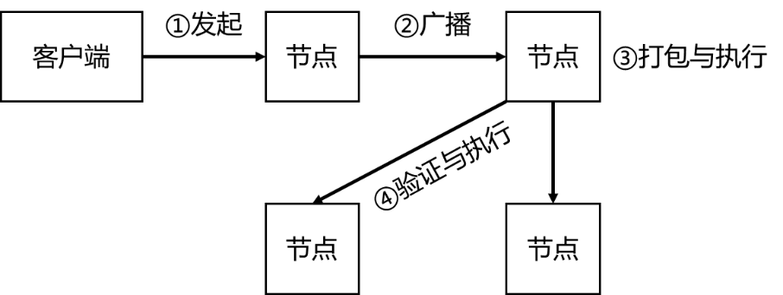
交易的周期
以太坊交易周期
发起
广播
打包与执行
验证与执行
以太坊交易周期

Slide 76
发起
发起
设定交易内容
用户在本地的以太坊钱包软件中选择要发送交易的地址（from），输入目标地址（to）、金额（value）、是否部署或调用合约（data）、手续费单价（gasPrice）等
发起交易
用户确认发送至以太坊节点，多个用户各自保有钱包私钥，而通过同一个以太坊节点广播交易
以太坊钱包软件补充内容
以太坊钱包软件将自动为用户得出交易所需的燃料上限（gasLimit），并给出用户地址对应的nonce值，最后使用私钥得到r、s、v，最终将交易序列化后发送到网络中
部分客户端中，gasLimit与nonce也可以是用户自定义的。

Slide 77
广播
广播
节点收到（或自己发起）交易后，对交易进行验证
节点验证交易为合法交易后，将交易加入节点的交易池中
节点验证交易通过后，除了加入节点的交易池中，还会根据P2P网络广播的策略向相邻节点继续广播该交易

Slide 78
打包与执行
交易类型：根据to值的不同，将交易分为3种执行类型
普通转账交易
创建合约交易
调用合约交易

Slide 79
打包与执行
普通转账交易：to为外部账户的交易
直接将以太币金额从from转到to。

Slide 80
打包与执行
创建合约交易： to为空的交易
EVM根据from值及nonce值生成合约地址
执行data中对应的智能合约代码
将合约EVM代码存储到合约地址中

Slide 81
打包与执行
调用合约交易：to为合约账户的交易
EVM将从世界状态中获取to地址中存储的EVM代码
to地址中存储的是合约本身
执行交易的data字段中包含的代码
data中则包含了调用合约的相应函数及其参数
本质上讲，对合约的调用，是对合约账户状态数据的修改。

Slide 82
总结
以太坊的智能合约基本原理
以太坊的交易结构及汽油费

